Slide 1
Инструкция для подачи заявления на аттестацию посредством портала «Госуслуги»
МБДОУ детский сад №10 «Улыбка»
Консультация для педагогических работников 21.09.2023

Slide 2

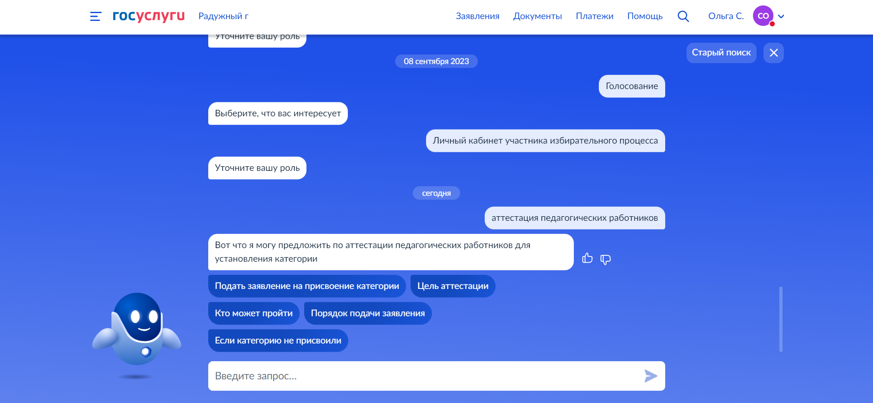
1. Авторизоваться (ввести логин и пароль) на Госуслугах.
2. В поисковой строке написать «аттестация педагогических кадров».
3. Выбрать «Подать заявление на присвоение категории» и нажать мышкой на эти слова.

Slide 3
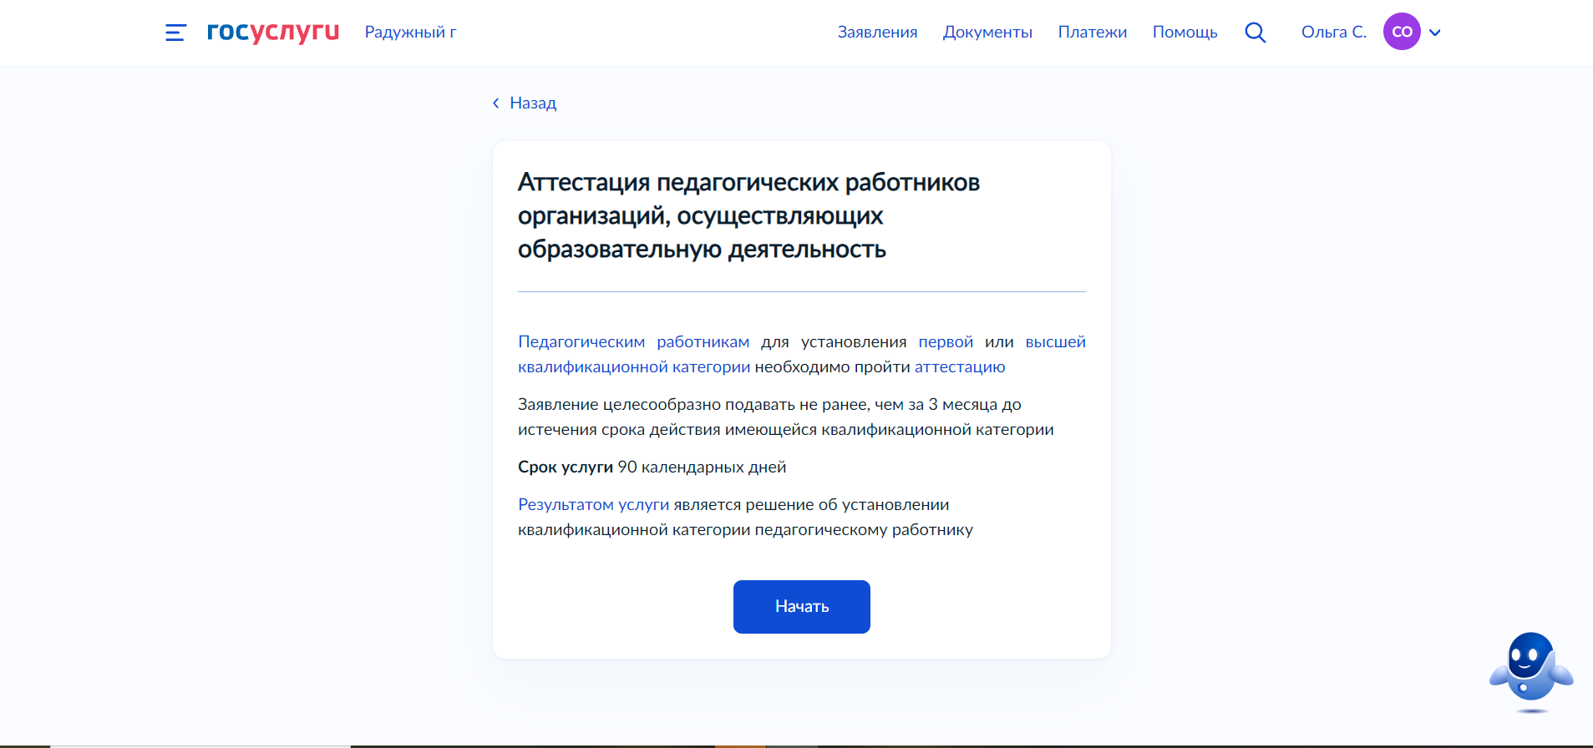
4. Ознакомиться с информацией и нажать «Начать»

Slide 4
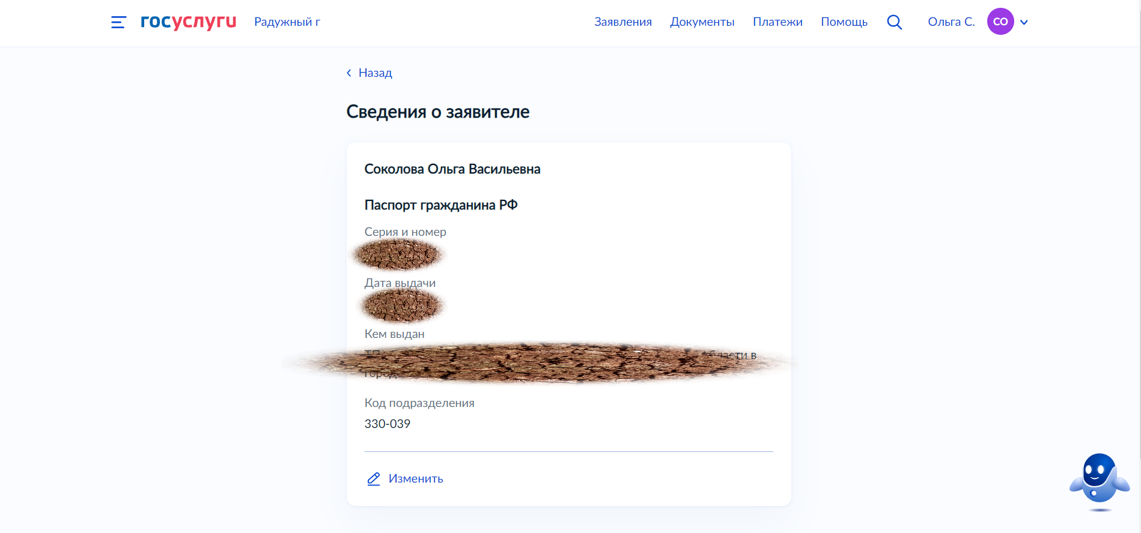
5. Ввести сведения о заявителе:
- паспортные данные (точно, как написано в паспорте)

Slide 5
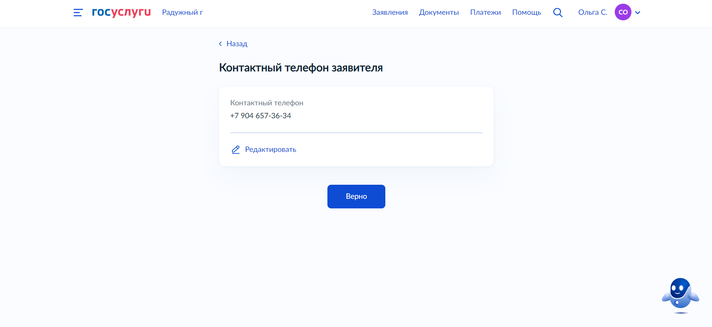
- ввести контактный (мобильный) телефон для связи
- нажать «верно»

Slide 6
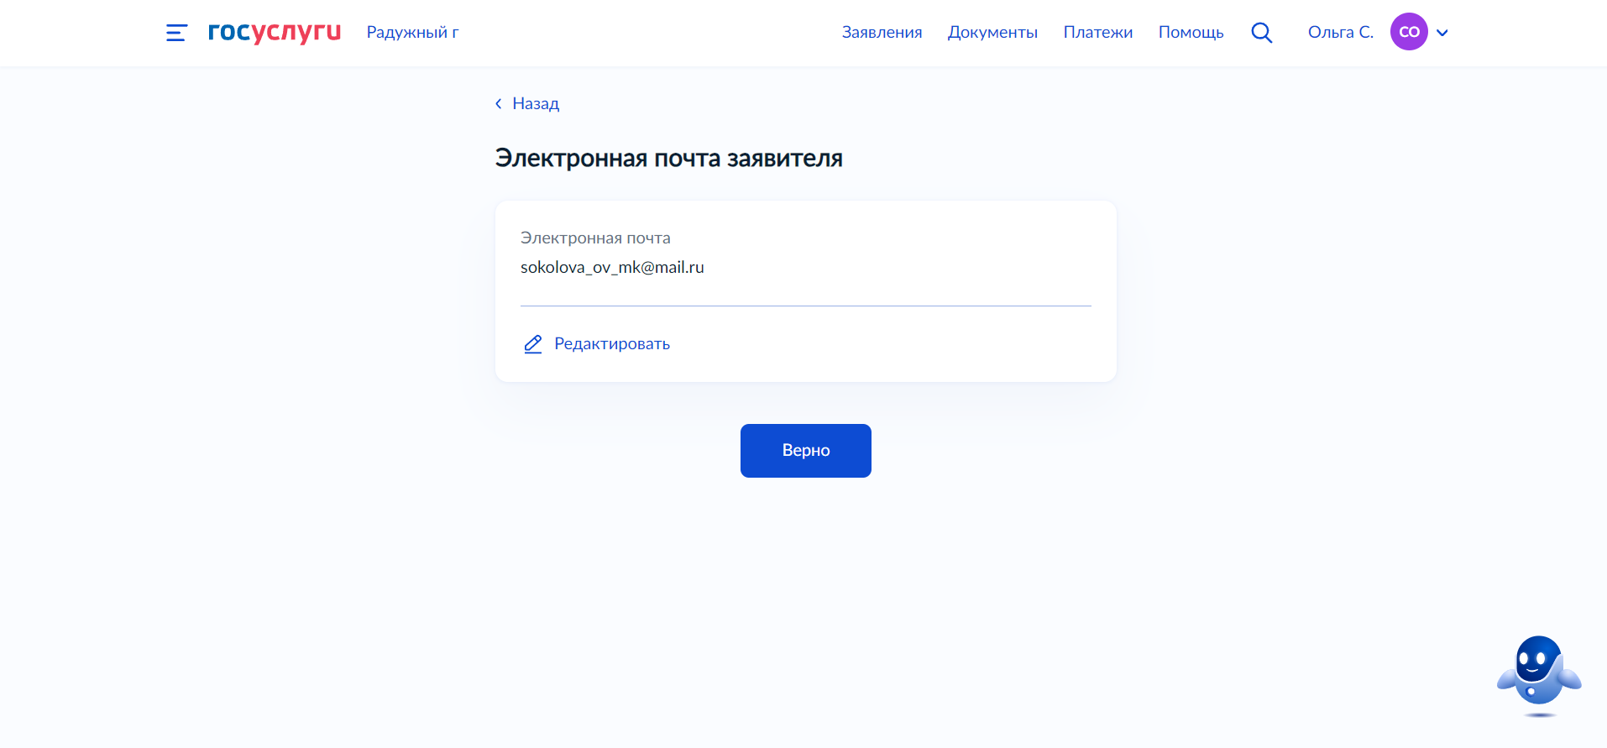
- ввести электронную почту, которой пользуетесь
- нажать «Верно»

Slide 7
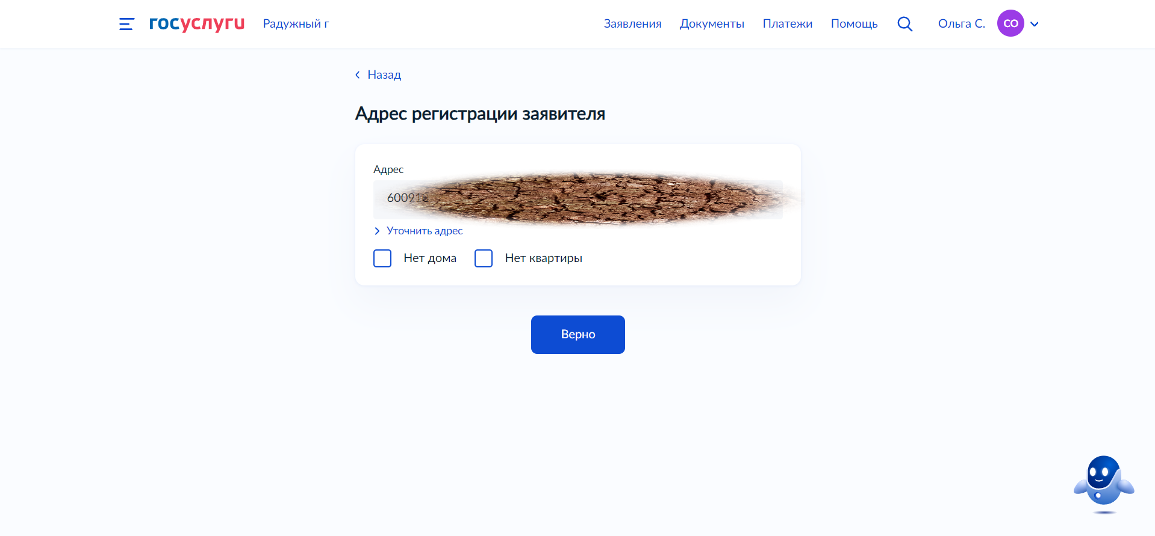
-ввести адрес регистрации.
- нажать «Верно»

Slide 8
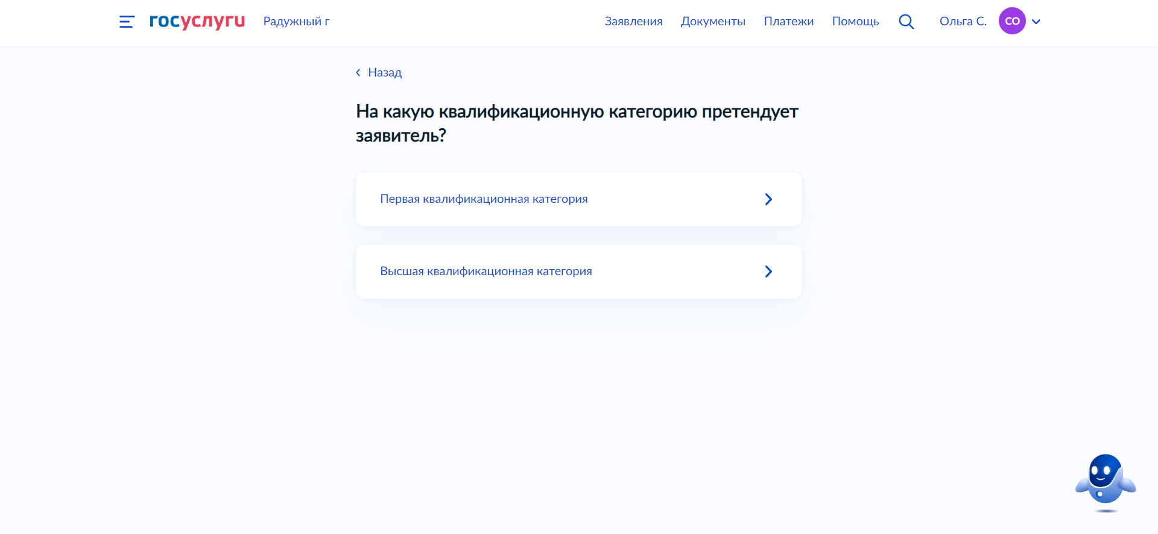
- Выбрать нужную строку
- нажать на стрелку

Slide 9
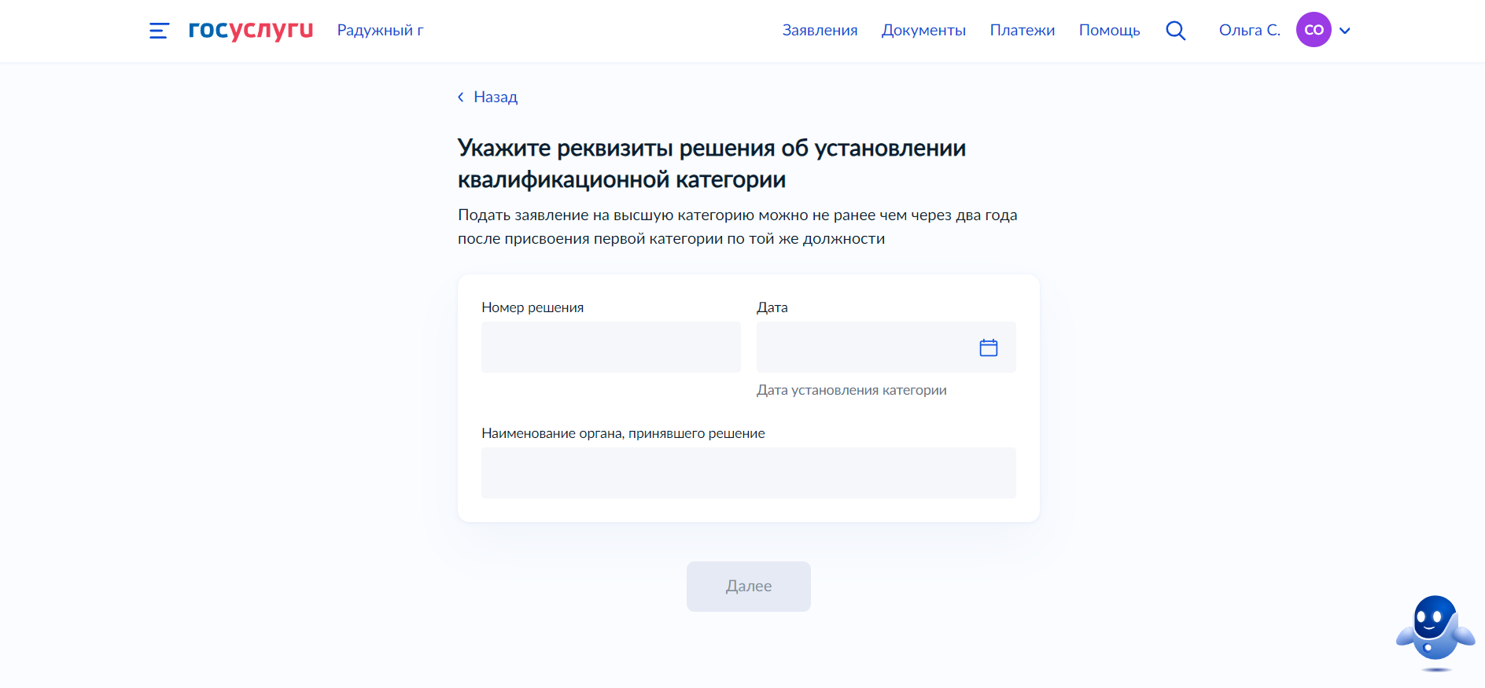
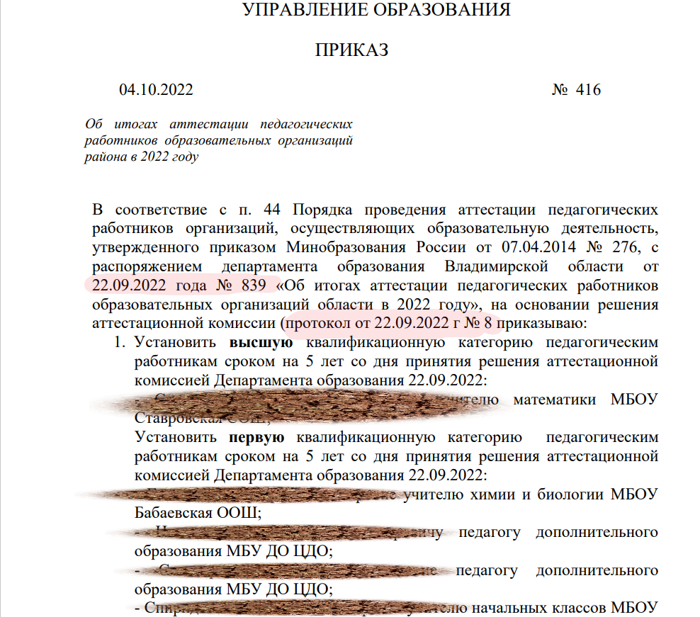
При выборе «Высшая квалификационная категория» в таблицу внести данные предыдущей аттестации (приказ Департамента образования или Министерства образования Владимирской области).
Управление образования Собинского района так же делает приказ, где указывает данные исходного документа.
Такого требования в 2 года сейчас нет.
Форма заявления будет изменена.

Slide 10
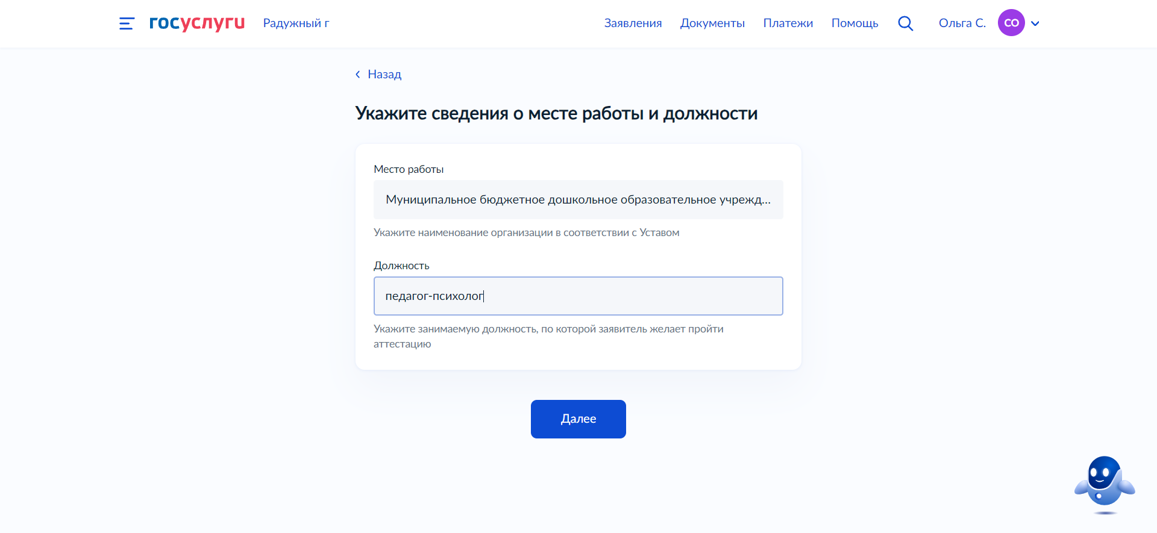
- указываете место работы – наименование детского сада строго из Устава, нажимаете «далее»
Муниципальное бюджетное дошкольное образовательное учреждение Собинского района детский сад № 10 «Улыбка» комбинированного вида
(МБДОУ детский сад № 10 «Улыбка»)

Slide 11
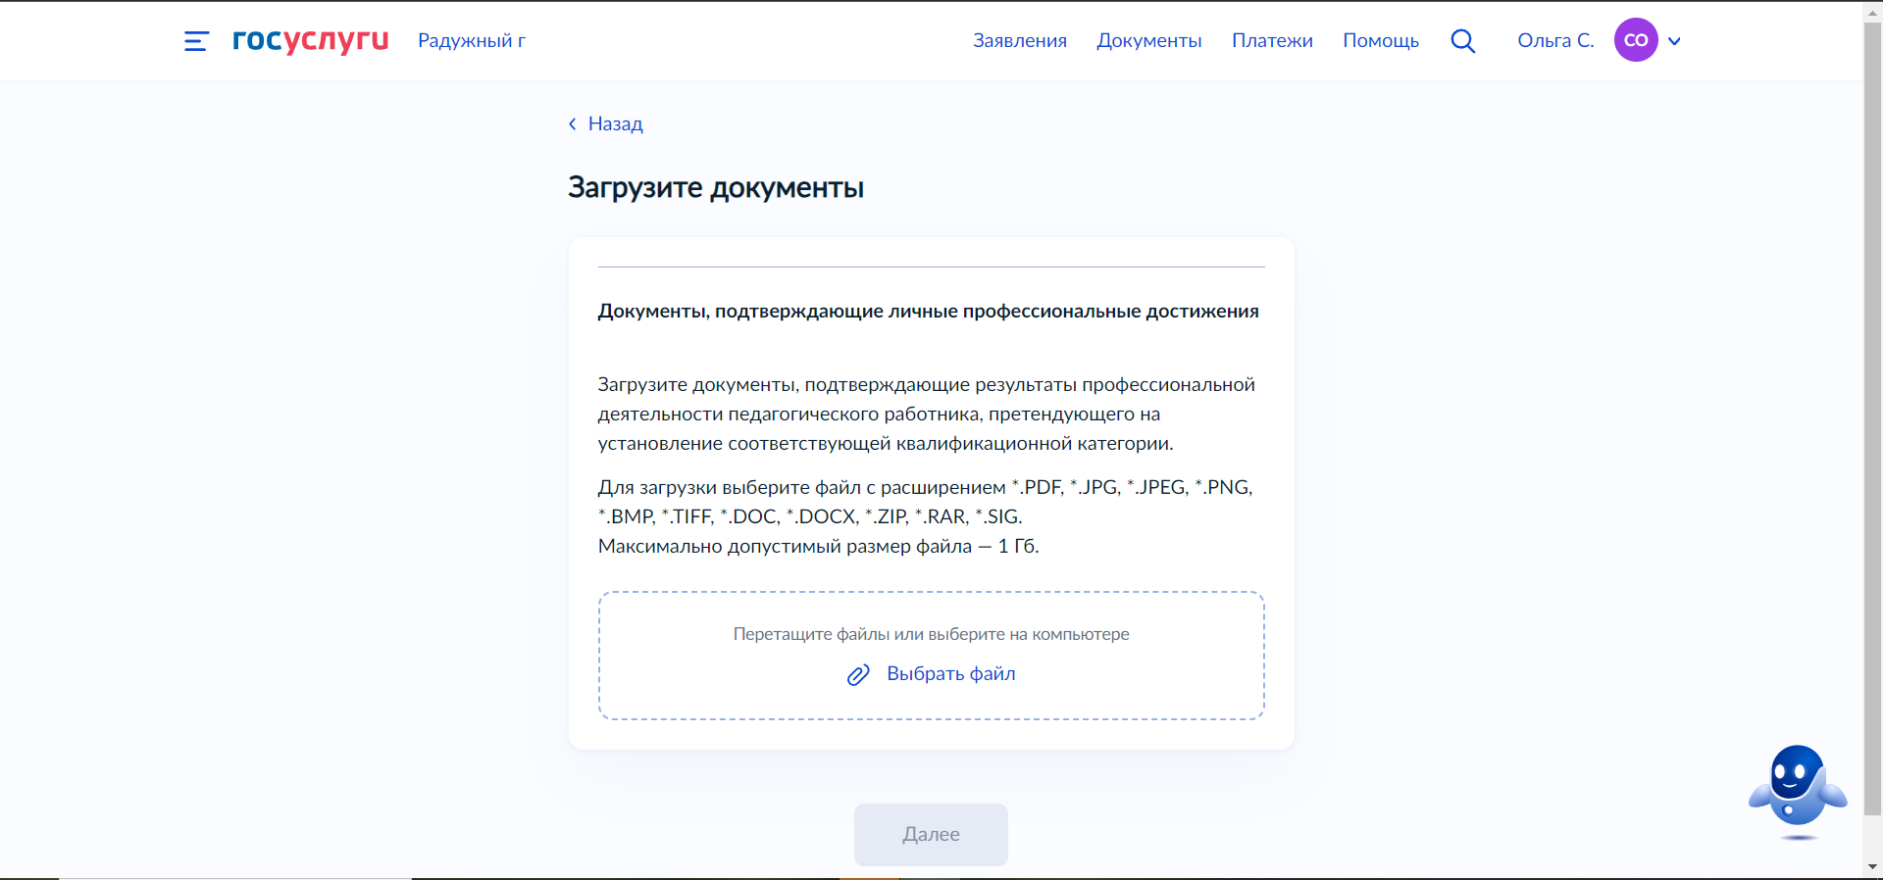
Сюда необходимо загрузить все собранные подтверждающие документы по всем критериям (формируется совместно с руководителем и ответственным лицом за формирование пакета документов)

Slide 12
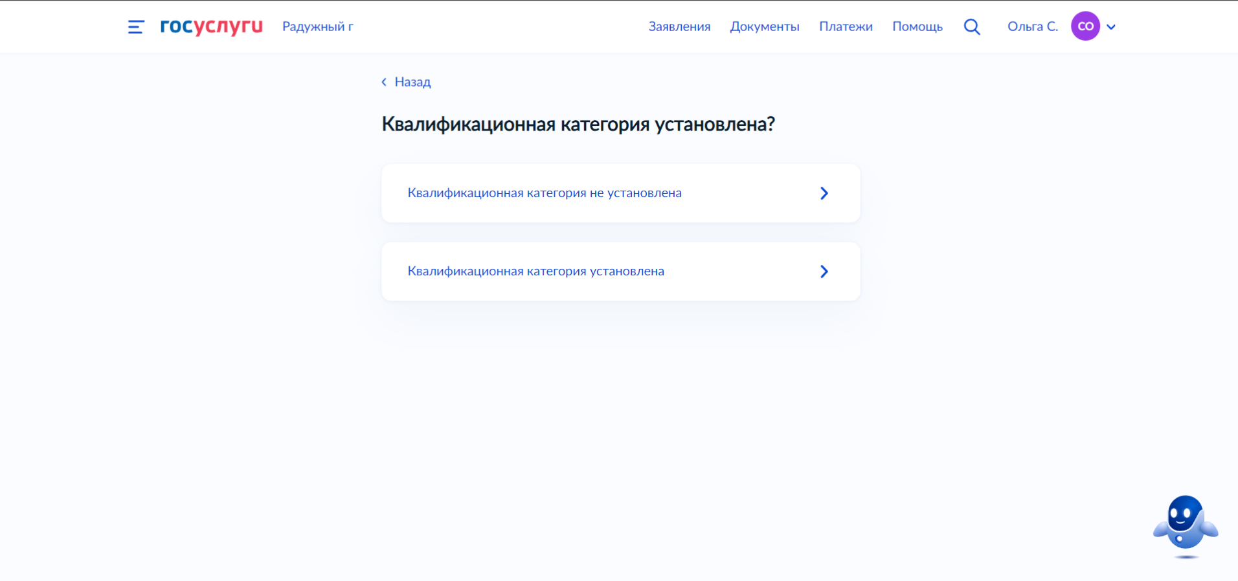
При выборе «Первая квалификационная категория» выбрать подходящую строку «установлена/не установлена категория»

Slide 13
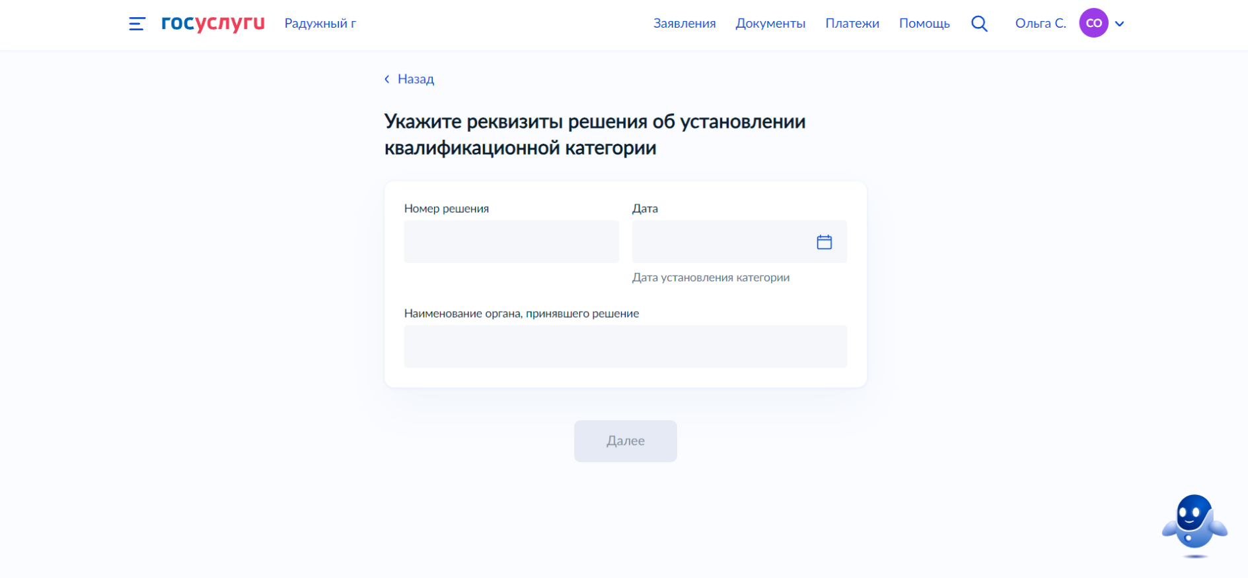
Если выбрали установлена, то необходимо действовать, как на слайде №9

